Slide 1
Fairy Tale
2013156019 민웅기
2013156049 홍승준

Slide 2
INDEX.
1
2
3
4
게임
컨셉
등장
인물
게임
소개
차후 계획

Slide 3

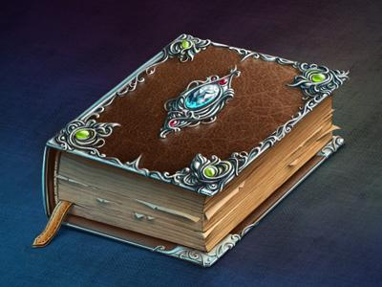
1
게임 컨셉
기획 의도
i) 게임 내 오브젝트 디자인
ii) 게임 플레이에 대한 자세한 설명
iii) 모바일 화면과 기능에 대한 설명
iiii) 네트워크 Delay와 게임의 플레이
참고 사진 (1)
게임 컨셉 의도 : 타워디펜스 기반의 게임을 기획 중 전략적인 플레이와 컨트롤을 요구하는 게임을 만들고자 함.

Slide 4
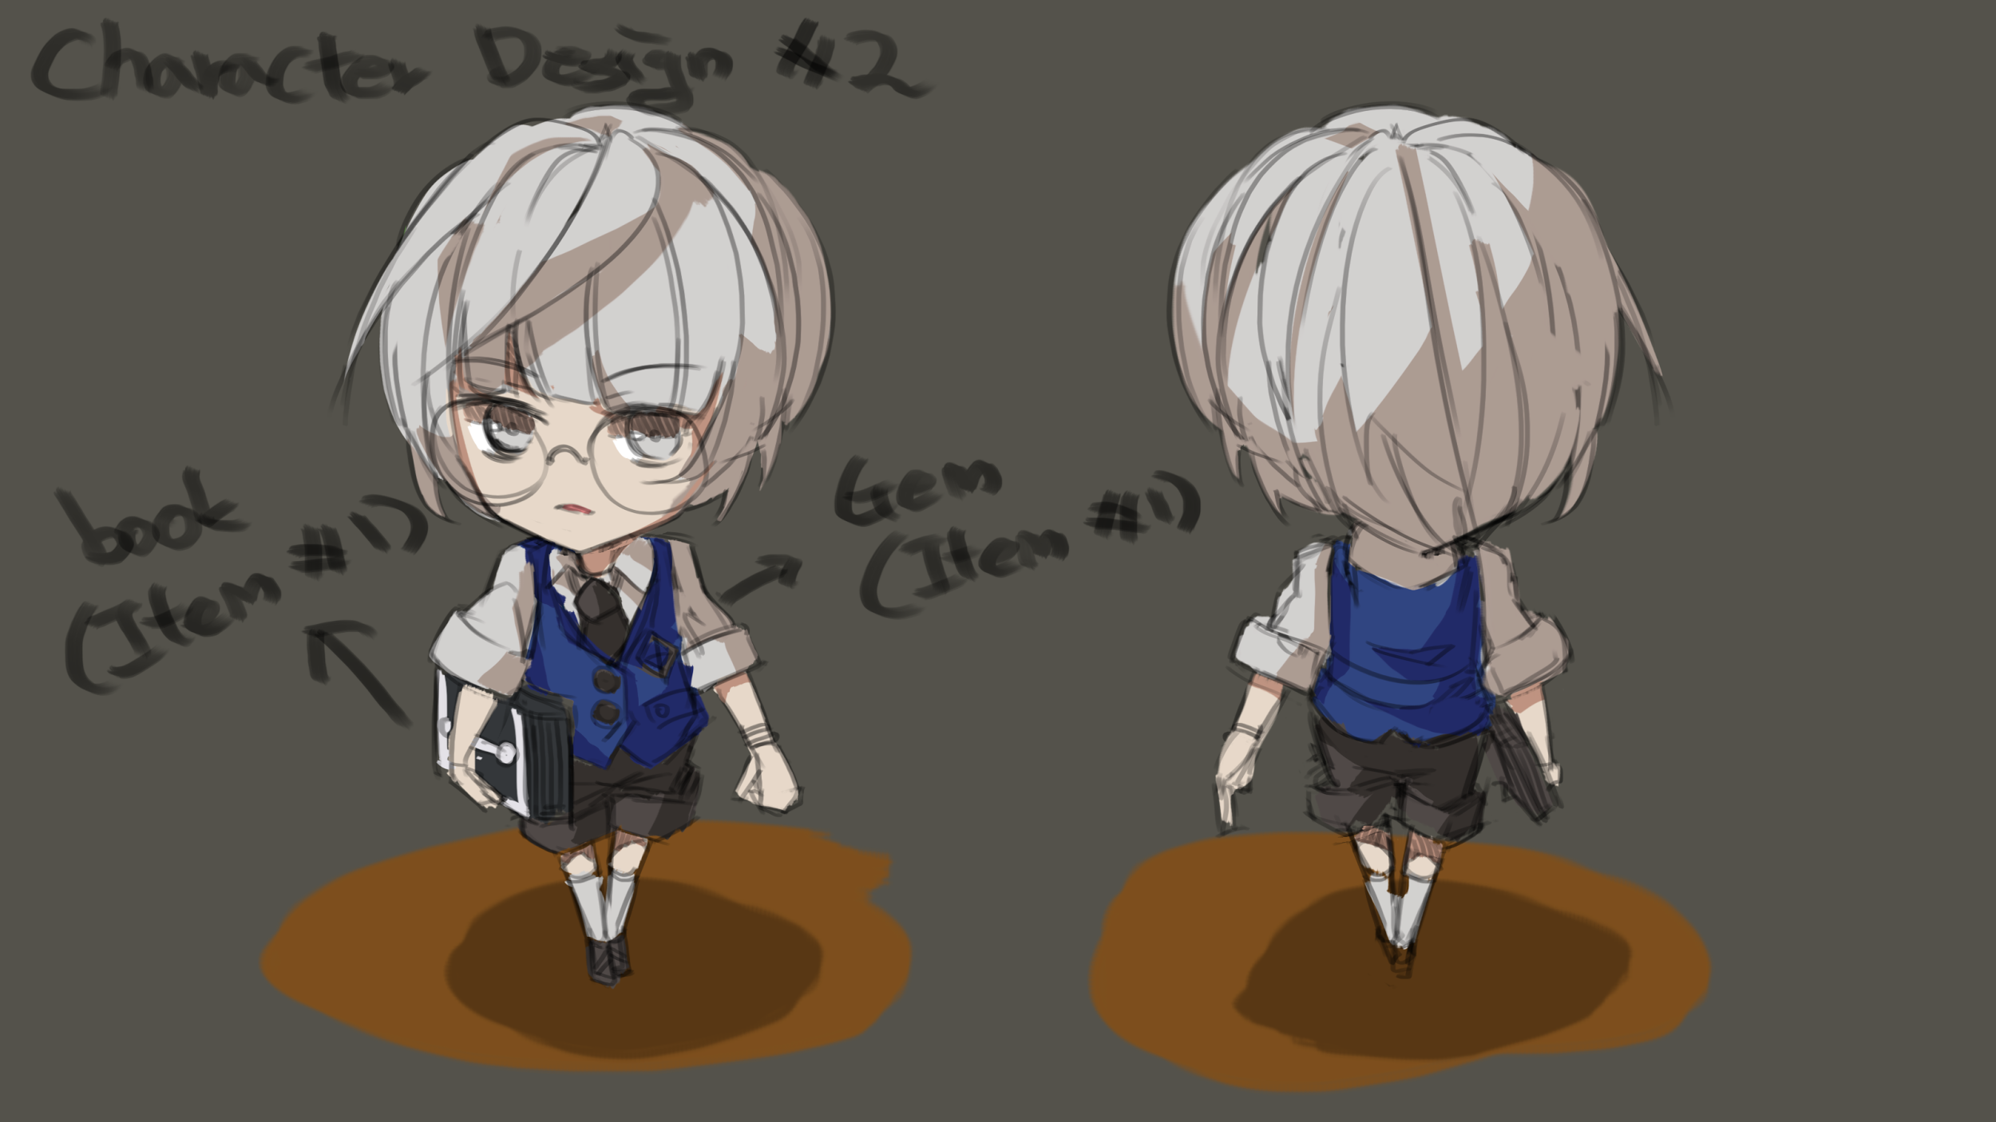
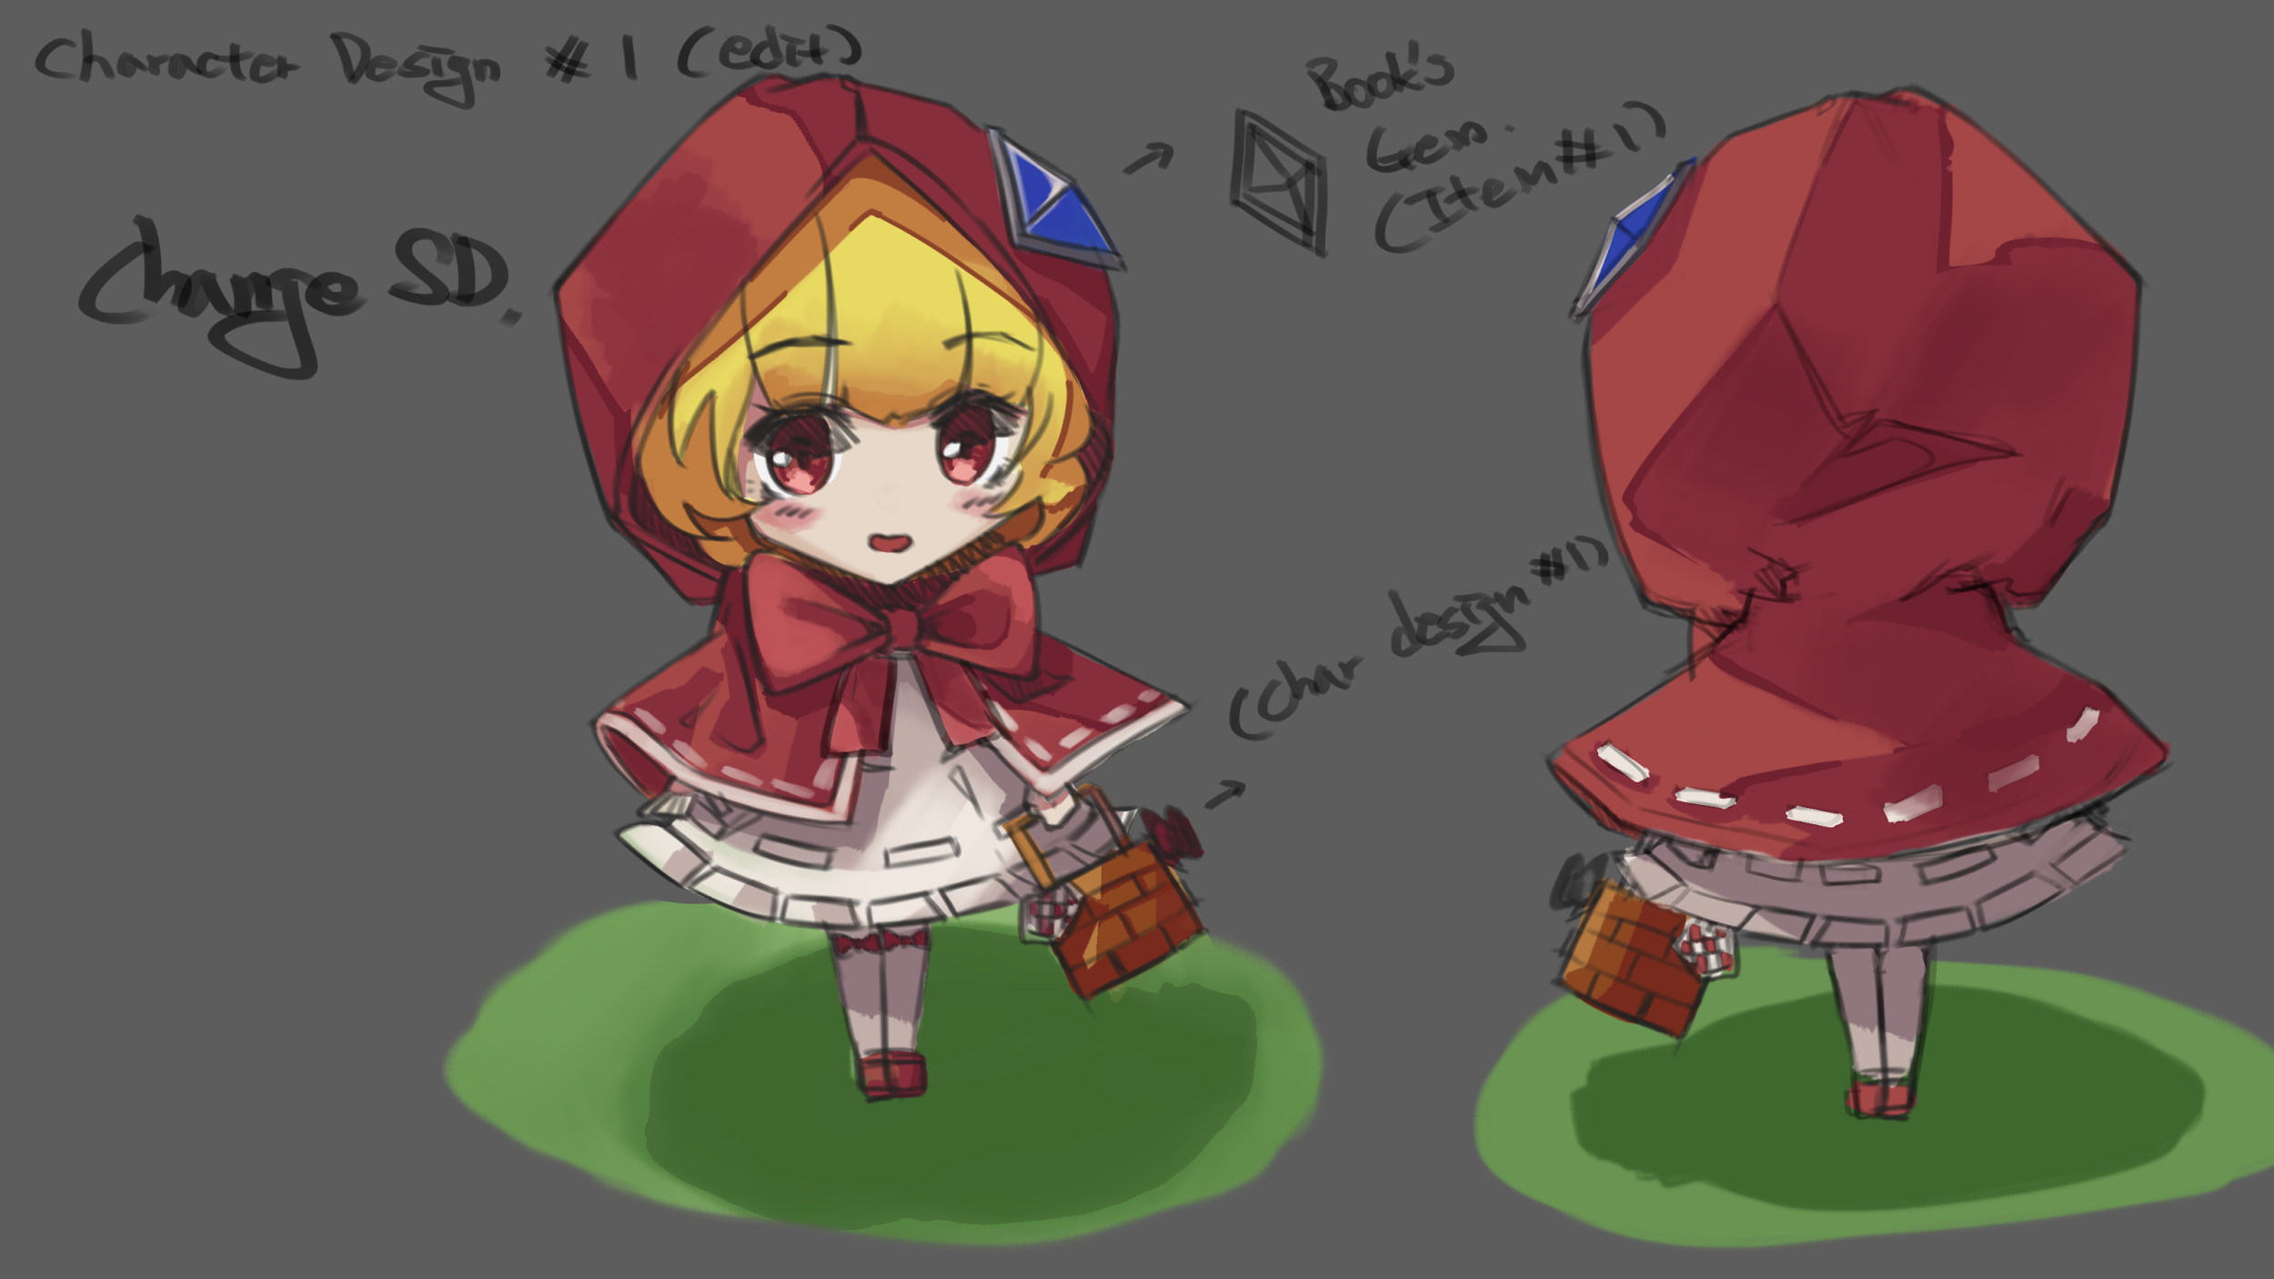
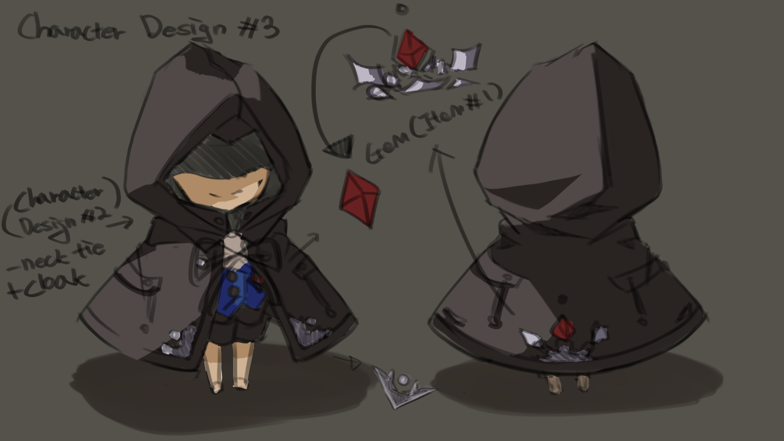
2
등장 인물
1) 주요 등장 인물 소개
게임 내 주요 등장 인물
도서관 사서
동화책의 감염을 막는
주인공
빨간 망토
사서를 도와주는
동화속 인물
트로이
동화책을 감염시키는
악당

Slide 5
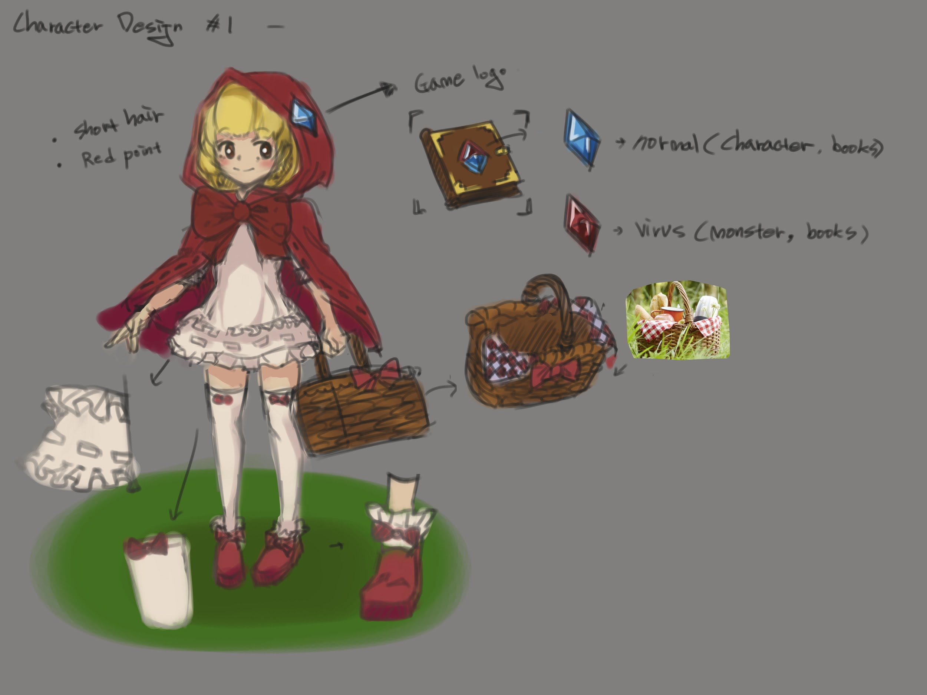
2
등장 인물
2) 등장 인물 디자인 및 세부 소개
빨간 망토
i) 동화 “빨간 망토” 속 주인공
ii) 플레이어블 캐릭터로 주인공을 도와 책의 마나수정을 보호

Slide 6
2
등장 인물
2) 등장 인물 디자인 및 세부 소개
도서관 사서
i) 게임 속 도서관의 사서이자 주인공
ii) 플레이어블 캐릭터로 책의 마나수정을 보호

Slide 7
2
등장 인물
2) 등장 인물 디자인 및 세부 소개
트로이
i) 주인공인 사서와 대립하는 악당
ii) 책의 마나 수정을 바이러스에 감염시키려고 한다.

Slide 8
3
게임 소개
1) 게임 스토리
악당 트로이는 책을 읽는 사람들의 마음을 조종하기 위해 마법 도서관의 책들을 바이러스로 감염시키고 있었다. 특히, 아이들의 순수한 마음을 빼앗기 위해 동화 책들을 먼저 바이러스에 감염시키고 있던 중, 마법 도서관 사서에게 발각 되어진다. 도서관 사서는 도서관의 책들과 아이들을 트로이로 부터 지키기 위해 동화 속으로 들어가 동화 속 인물들의 힘을 빌려 바이러스 감염을 막기 시작한다.
자사
경쟁사

Slide 9
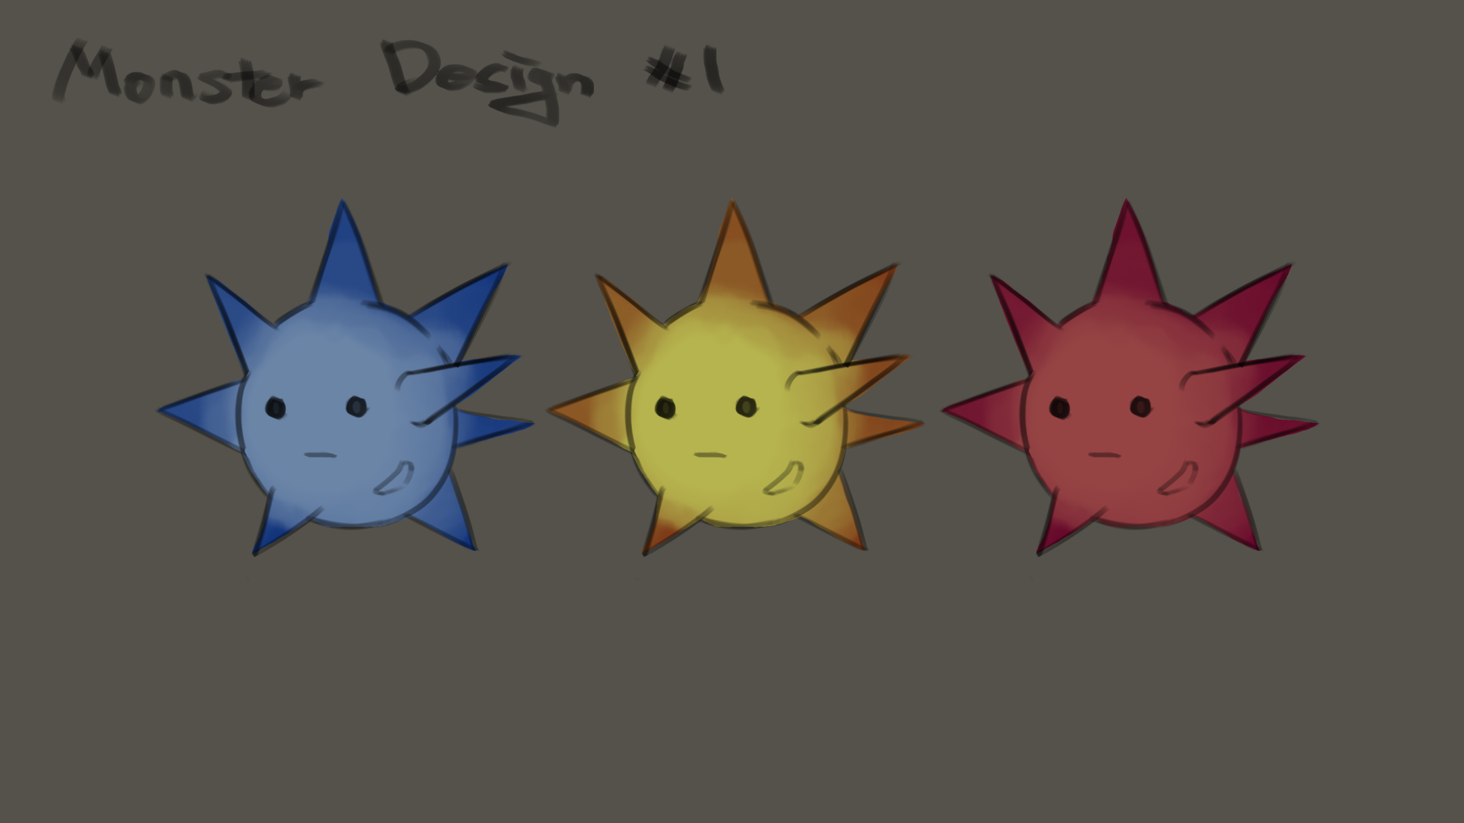
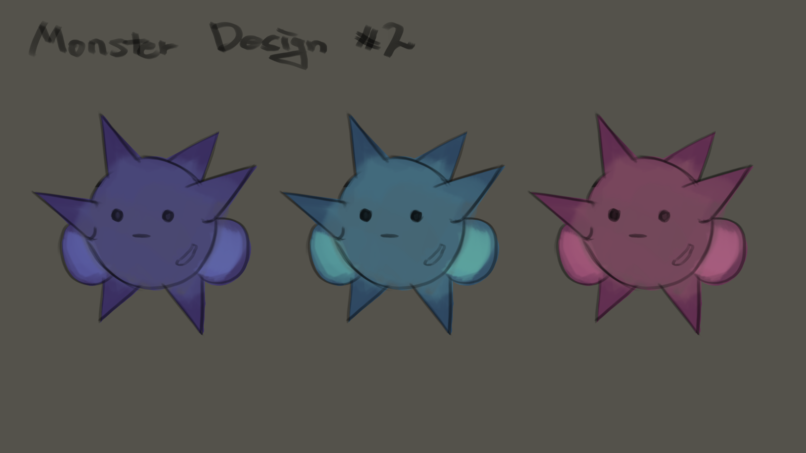
3
게임 소개
2) 배경 및 몬스터 컨셉
트로이
i) 게임 속 등장하는 바이러스
ii) 주변환경에 어울리는 바리에이션으로 스테이지에 등장
자사
경쟁사

Slide 10
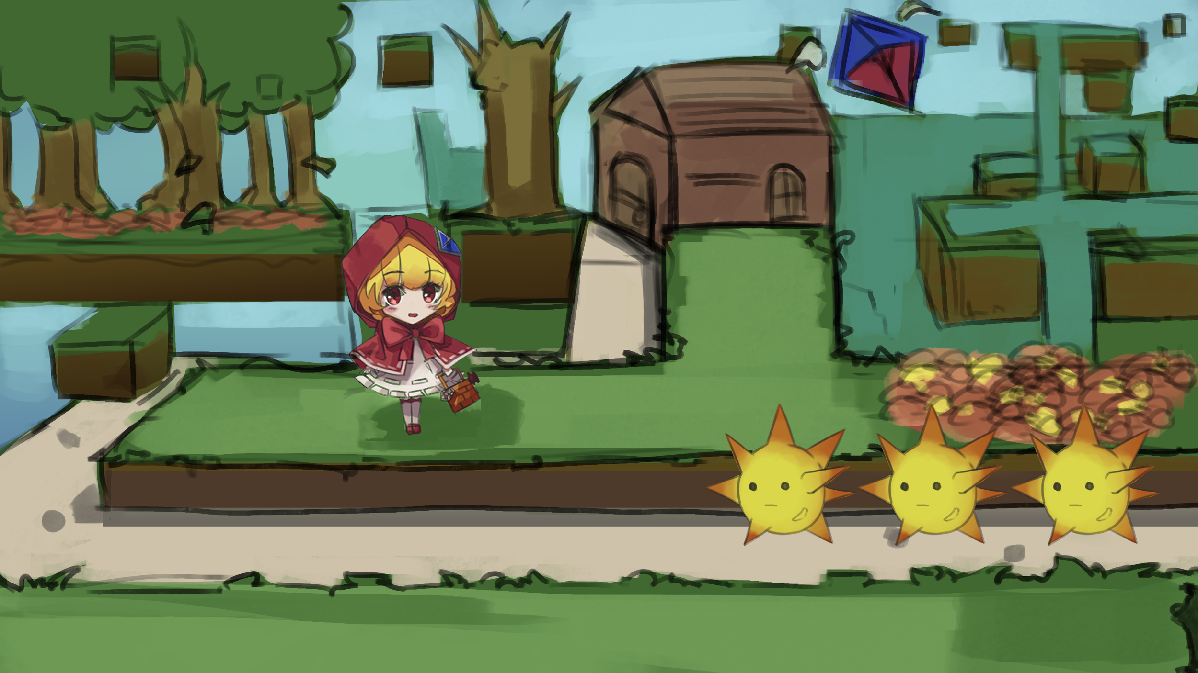
3
게임 소개
2) 배경 및 몬스터 컨셉
트로이
i) 초원 컨셉의 기본 배경
ii) 스테이지 스토리에 맞는 조형물 추가
iii) 공중에 부유해 있는 듯한 지형
자사
경쟁사

Slide 11
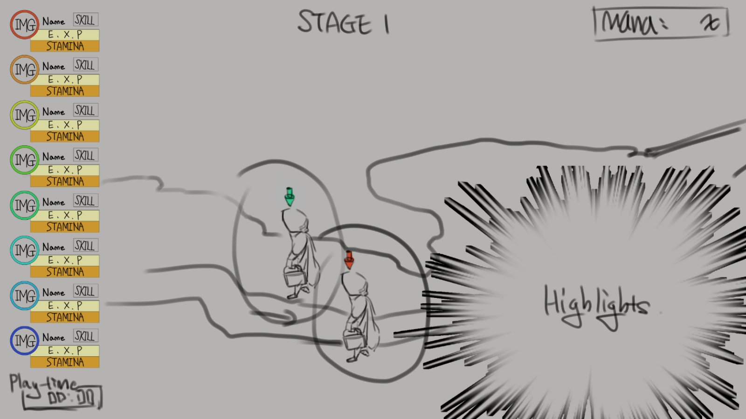
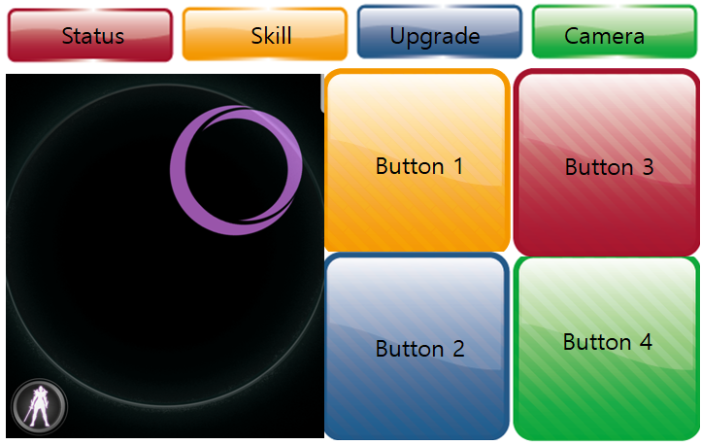
3
게임 소개
3) 게임 화면
감염도
자사
경쟁사
PC
게임의 현재 상황을 비춰주는
공유화면
MOBILE
유저의 캐릭터 컨트롤 및
추가 기능에 대한 UI 화면

Slide 12
3
게임 소개
3) 게임 화면
PC 화면 구성 및 UI
2
3
PC 화면은 현재 게임의 상황을 보여주는 공유 화면입니다.
다른 플레이어들의 캐릭터 상태를 보여줍니다.
모든 플레이어들과 공용으로 사용하는 자원의 양을 보여줍니다.
감염도 막대는 현재 게임이 얼마나 위험한 상황인지 보여줍니다.
특정 이벤트 발생시 중요 장면을 확대해서 보여줍니다.
4
감염도
5
자사
경쟁사

Slide 13
3
게임 소개
3) 게임 화면
모바일 화면 구성 및 UI
i) 기본 화면은 컨트롤러 UI와 추가 옵션 탭으로 구성 되어있습니다.
ii) 추가 옵션 탭을 누르면 해당 탭으로 화면이 전환 되거나, 탭이 활성화 됩니다. iii) 해당 탭을 다시 누르면 원래 화면으로 돌아옵니다.
자사
경쟁사

Slide 14
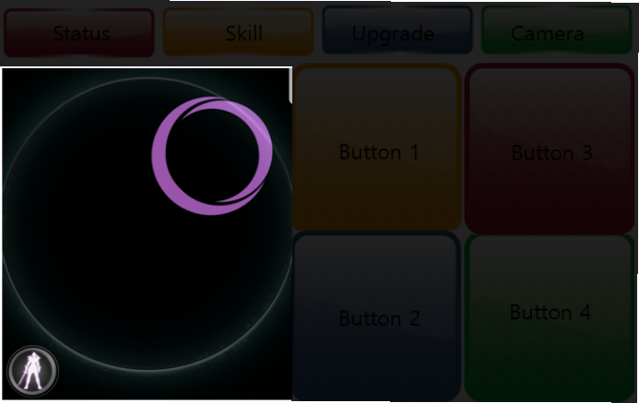
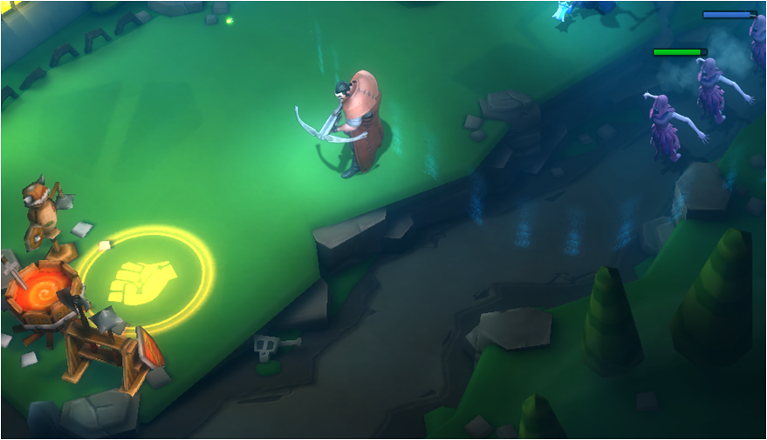
3
게임 소개
3) 게임 화면
모바일 화면 구성 및 UI
i) 가상 패드로 캐릭터의 위치를 이동시킬 수 있습니다.
ii) 드래그를 하는 정도에 따라 캐릭터의 이동거리가 달라집니다.
자사
경쟁사

Slide 15

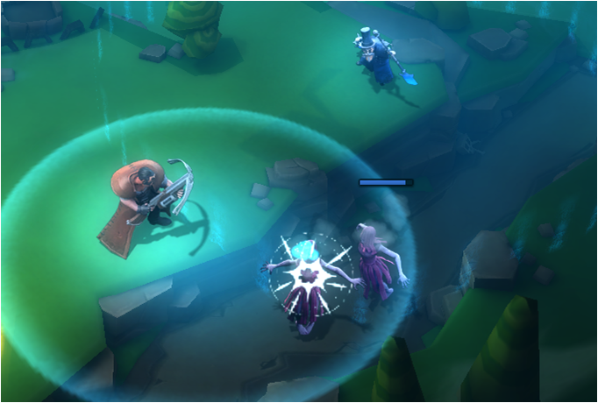
3
게임 소개
3) 게임 화면
모바일 화면 구성 및 UI
i) 기술 버튼을 클릭하면 캐릭터가 현재 위치에서 미리 정해놓은 기술을 사용합니다.
자사
경쟁사

Slide 16
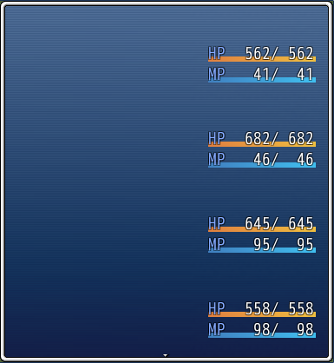
3
게임 소개
3) 게임 화면
모바일 화면 구성 및 UI
i) 전체 팀원의 스테이터스를 보여줍니다.
ii) 팀원의 닉네임을 선택하면 해당 팀원의 능력치, 기술 등 세부 스테이터스를 보여줍니다.
자사
경쟁사

Slide 17
3
게임 소개
3) 게임 화면
모바일 화면 구성 및 UI
i) 캐릭터의 기술에 대해서 보여줍니다. ii) 플레이어는 자기가 원하는 번호의 버튼에 기술을 설정할 수 있습니다.
iii) 공유 자원을 투자해 기술을 강화할 수 있습니다.
자사
경쟁사

Slide 18
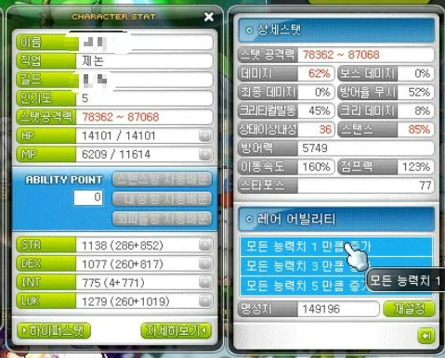
3
게임 소개
3) 게임 화면
모바일 화면 구성 및 UI
i) 플레이어의 캐릭터의 능력치 업그레이드 할 수 있습니다. ii) 공유 자원(마나)을 이용하여 캐릭터의 여러개의 능력치 중 원하는 능력을 골라 투자 할 수 있습니다.|
iii) 능력치의 종류는 힘, 민첩, 지력, 운, 스태미나 양 이 있습니다.
자사

Slide 19

3
게임 소개
3) 게임 화면
모바일 화면 구성 및 UI
i) 공유 화면의 카메라 시점을 조종 할 수 있습니다.
ii) 한 PC에 연결된 모든 유저가 한 화면에 표시되는 내에서
자유롭게 확대 및 축소, 회전 기능을 수행 할 수 있습니다.
iii) 카메라 탭을 누르면 버튼 활성화 표시로 바뀌며, 가상 패드와 버튼을 이용해 카메라를 조종할 수 있습니다.
자사
경쟁사

Slide 20
3
게임 소개
4) 게임 플레이
전체 흐름
PC 프로그램 실행
모바일
앱 실행
진행 방향
모바일 연결
PC 연결
루프
PC
호스트 설정
대기실 입장
캐릭터 설정
모바일
게임 시작
게임 컨트롤러 화면
게임 진행
게임 종료 대기실 재 입장
PC 프로그램
종료
모바일 앱 종료

Slide 21
3
게임 소개
4) 게임 플레이
게임 흐름
호스트 설정
대기실 입장
캐릭터 설정
진행 방향
대기 완료
게임 컨트롤러 화면
루프
PC
스테이지 시작
모바일
대기 시간
라운드 시작
라운드 끝
게임 종료 대기실 재 입장

Slide 22
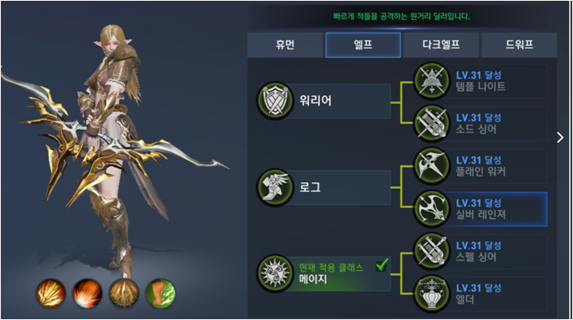
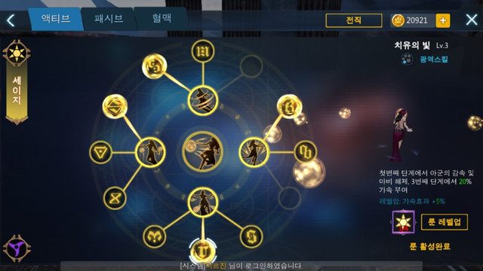
3
게임 소개
4) 게임 플레이
캐릭터 설정
대기실에 입장하면 각 플레이어들은 모바일을 통해 자신의 캐릭터의 특성과 수정을 설정합니다.
캐릭터와 특성을 선택하고, 자신의 경험치를 이용하여 마나 수정을 추가 할 수 있습니다.
캐릭터의 특성은 기본으로 사서와 빨간 망토있고, 이외의 특성들은 잠겨있다가 새로운 스테이지를 클리어 할 때마다 해제됩니다.
추가한 마나 수정은 다음에 시작할 스테이지부터 자동으로 적용됩니다.
캐릭터 설정이 끝난 플레이어는 대기 완료 상태가 됩니다.
모든 플레이어가 대기 완료가 되면 스테이지가 시작됩니다.
사서
빨간 망토
앨리스

Slide 23

3
게임 소개
4) 게임 플레이
캐릭터 특성
스테이지를 진행 함에 따라 캐릭터의 특성을 얻을 수 있습니다.
캐릭터의 특성마다 사용할 수 있는 기술이 달라집니다.
캐릭터의 특성은 한 스테이지 동안 유지되며, 다음 스테이지로 넘어 갈 때 바꿀 수 있습니다.
특성을 선택하면 해당 특성의 설명을 간단하게 왼쪽에 팝업창으로 띄워줍니다.
사서
마법 도서관의 사서로, 원래 책을 좋아하진 않지만, 책을 읽는 아이들이 자기에게 얘기해주는 것을 들으면서 책을 점점 좋아하게 된다.
기술 1. 방화벽 : 현재 캐릭터의 위치에 몬스터들이 못 지나가는 벽을 생성한다.
2. 지면 강타 : 지면을 강타하여 주변의 몬스터들이 잠깐 멈춘다.
3. 빠른 사격 : 일정 시간동안 공격속도가 향상한다.
4. 속도 저하 : 범위 내 몬스터들의 이동 속도가 긴 시간동안 줄어든다.
사서
빨간 망토
앨리스

Slide 24
3
게임 소개
4) 게임 플레이
마나 수정
마나 수정은 플레이어의 캐릭터에게 영구적으로 추가 능력을 올려주는 시스템입니다.
스테이지를 완료하고 얻은 경험치를 마나 수정에 투자할 수 있습니다.
특정 마나 수정에 정해진 양 만큼 경험치를 투자하면, 해당 마나 수정의 추가 능력을 얻을 수 있습니다.
마나 수정을 선택하면 마나 수정의 설명을 간단하게 왼쪽 팝업창으로 띄워줍니다.
얻은 마나 수정의 능력은 이 후의 모든 스테이지에서 자동으로 적용됩니다.
기사회생
감염도가 20% 이하로 떨어졌을 때, 일정 시간 동안 캐릭터의 공격속도, 스태미나 회복량, 공격력 이 증가합니다.
사서
빨간 망토
앨리스

Slide 25
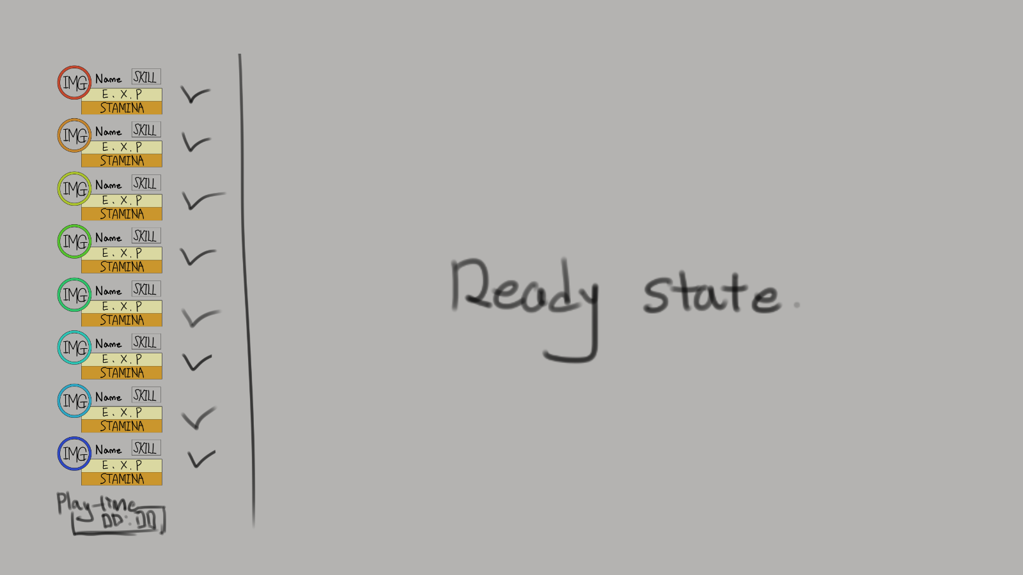
3
게임 소개
4) 게임 플레이
대기 완료
캐릭터 설정이 끝나면 모바일 화면은 컨트롤러 UI 로 바뀝니다.
캐릭터 설정이 완료된 플레이어는 대기완료 상태가 됩니다.
대기실의 모든 인원이 대기 완료 상태가 되면 스테이지가 시작되며, PC 화면이 게임 화면으로 전환됩니다.

Slide 26
3
게임 소개
4) 게임 플레이
플레이 흐름
라운드 시작
진행 방향
몬스터 등장
루프
선택 사항
대상 몬스터 인식
캐릭터
업그레이드
자동 공격
기술 사용 및
위치 이동
몬스터 처치
다음 라운드 대기

Slide 27
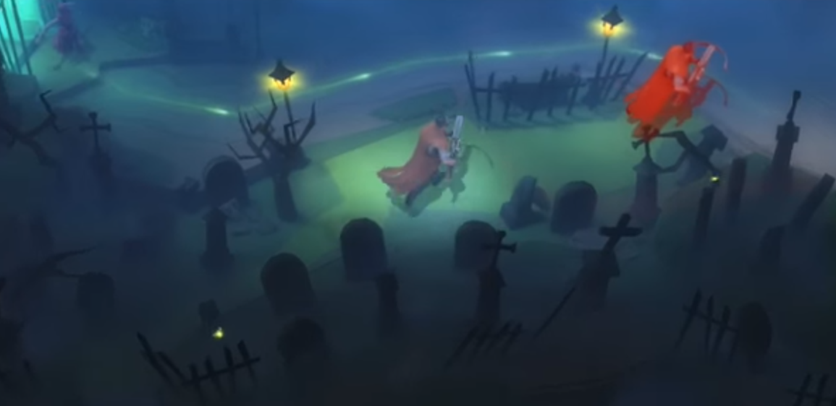
3
게임 소개
4) 게임 플레이
스테이지 시작
스테이지가 시작되면 플레이어들은 자신이 설정한 캐릭터를 부여받습니다.
라운드 시작 전까지 플레이어들은 자신의 캐릭터의 위치를 정하고, 정비하는 시간을 주어집니다.
대기 시간이 끝나면 라운드가 시작됩니다.

Slide 28
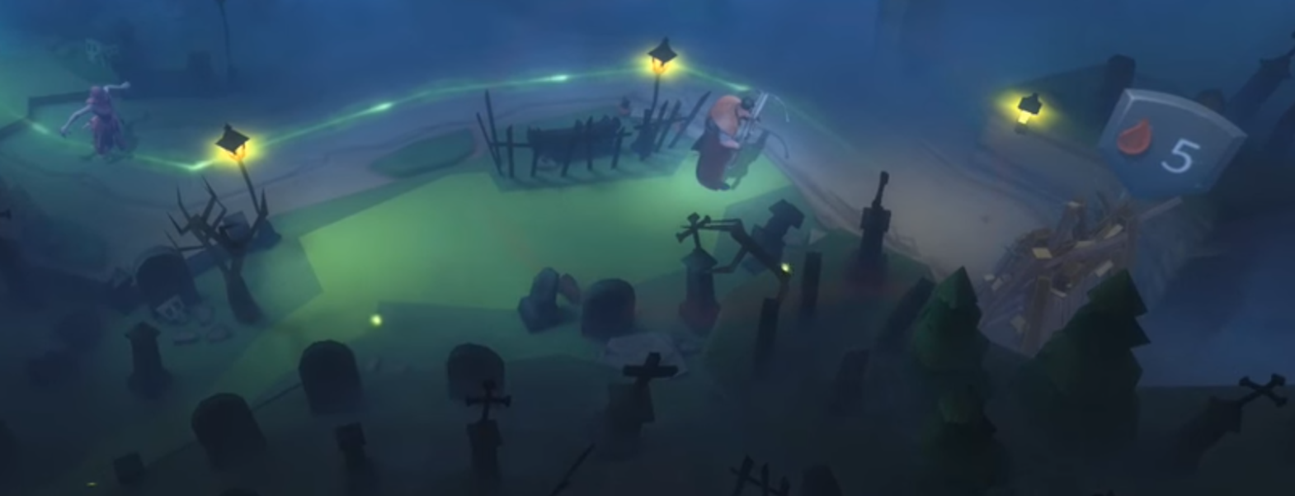
3
게임 소개
4) 게임 플레이
라운드 시작 및 몬스터 등장
라운드가 시작하면 몬스터가 등장합니다.
몬스터는 목표 지점을 향해 이동합니다.
몬스터의 진행 방향은 캐릭터의 기술에 의해 방해 받을 수 있습니다.

Slide 29
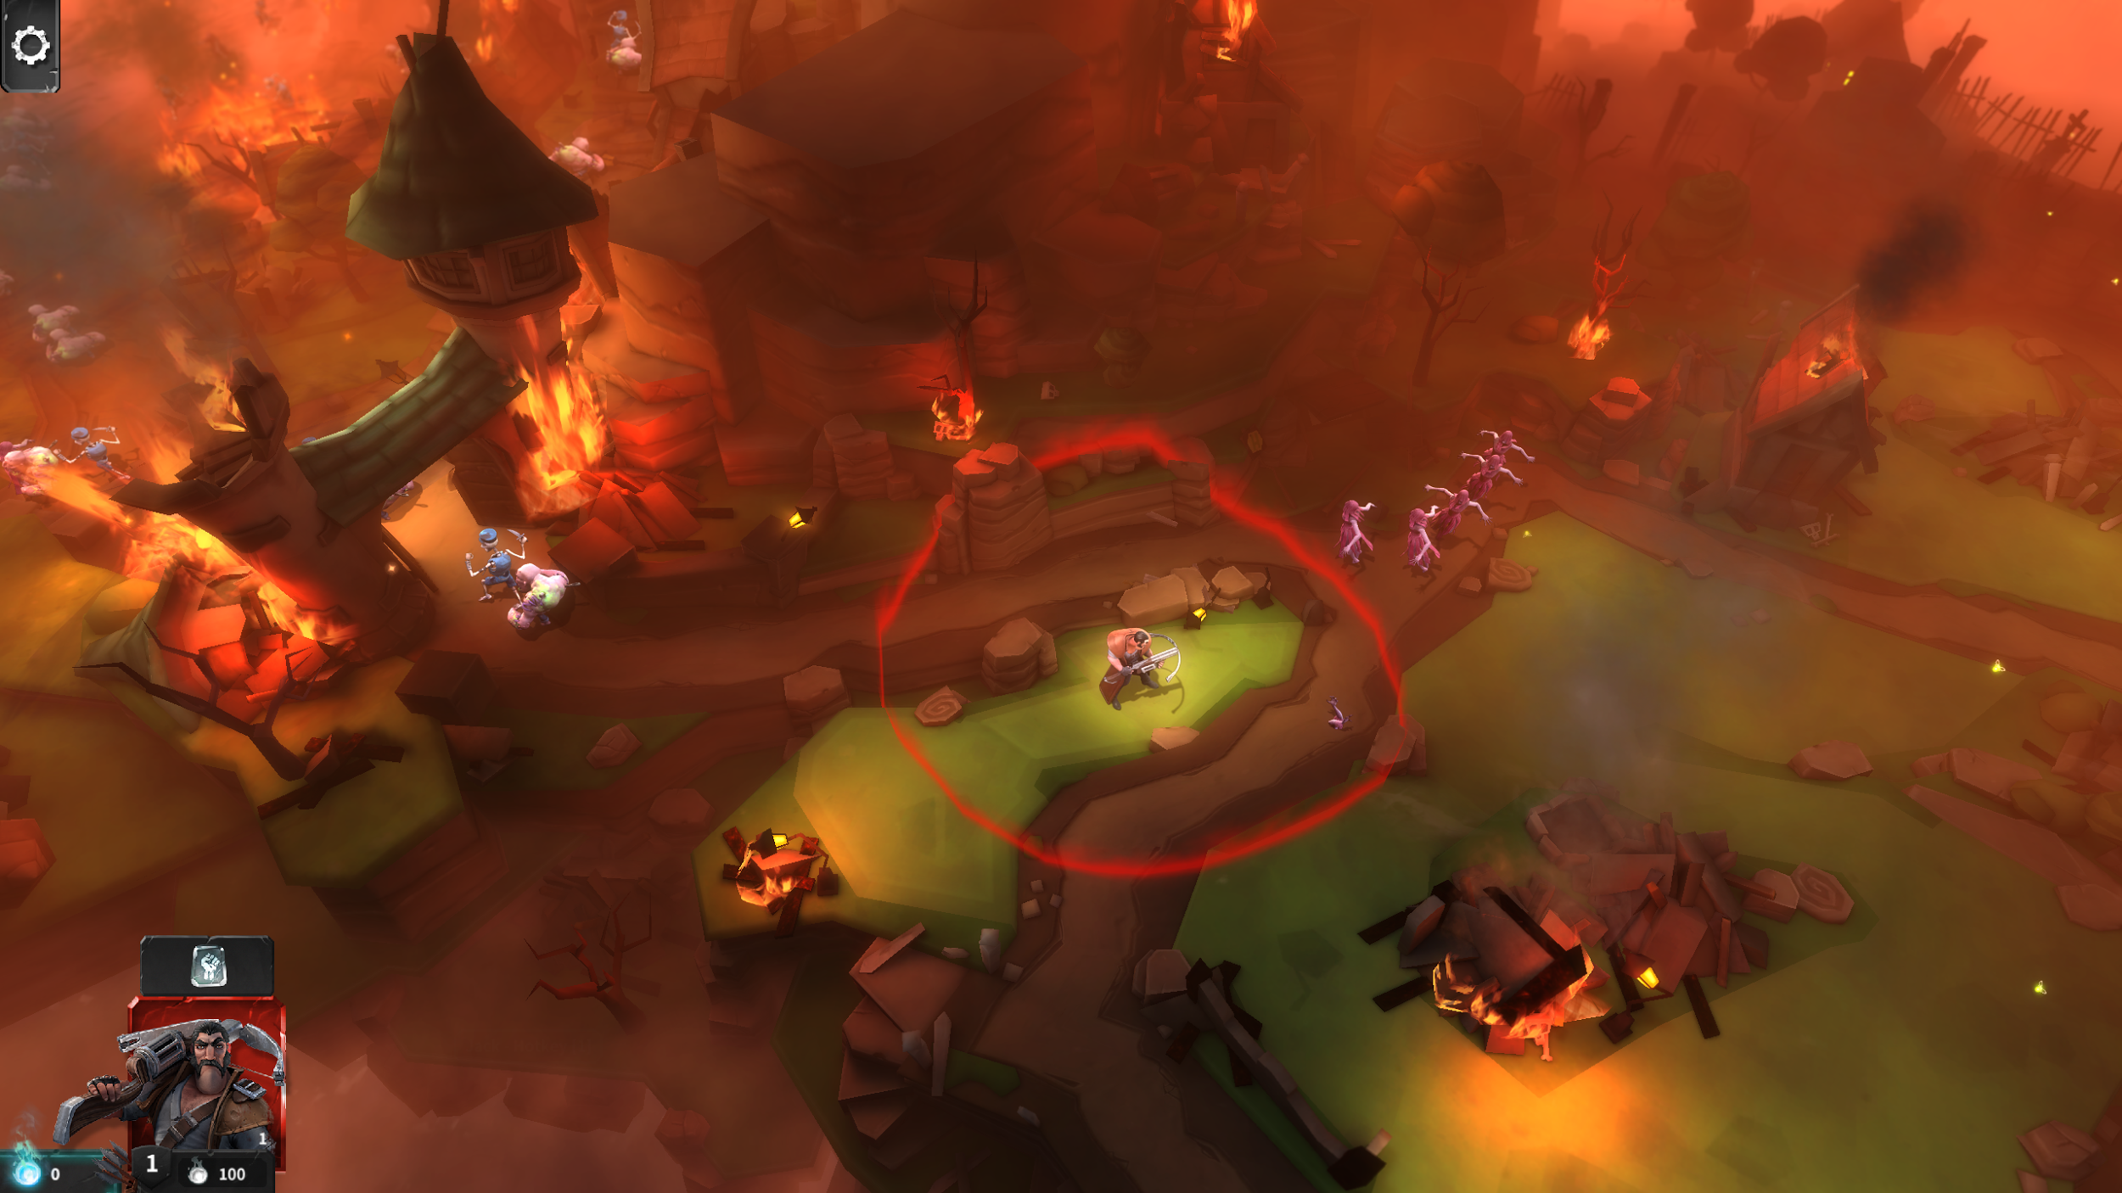
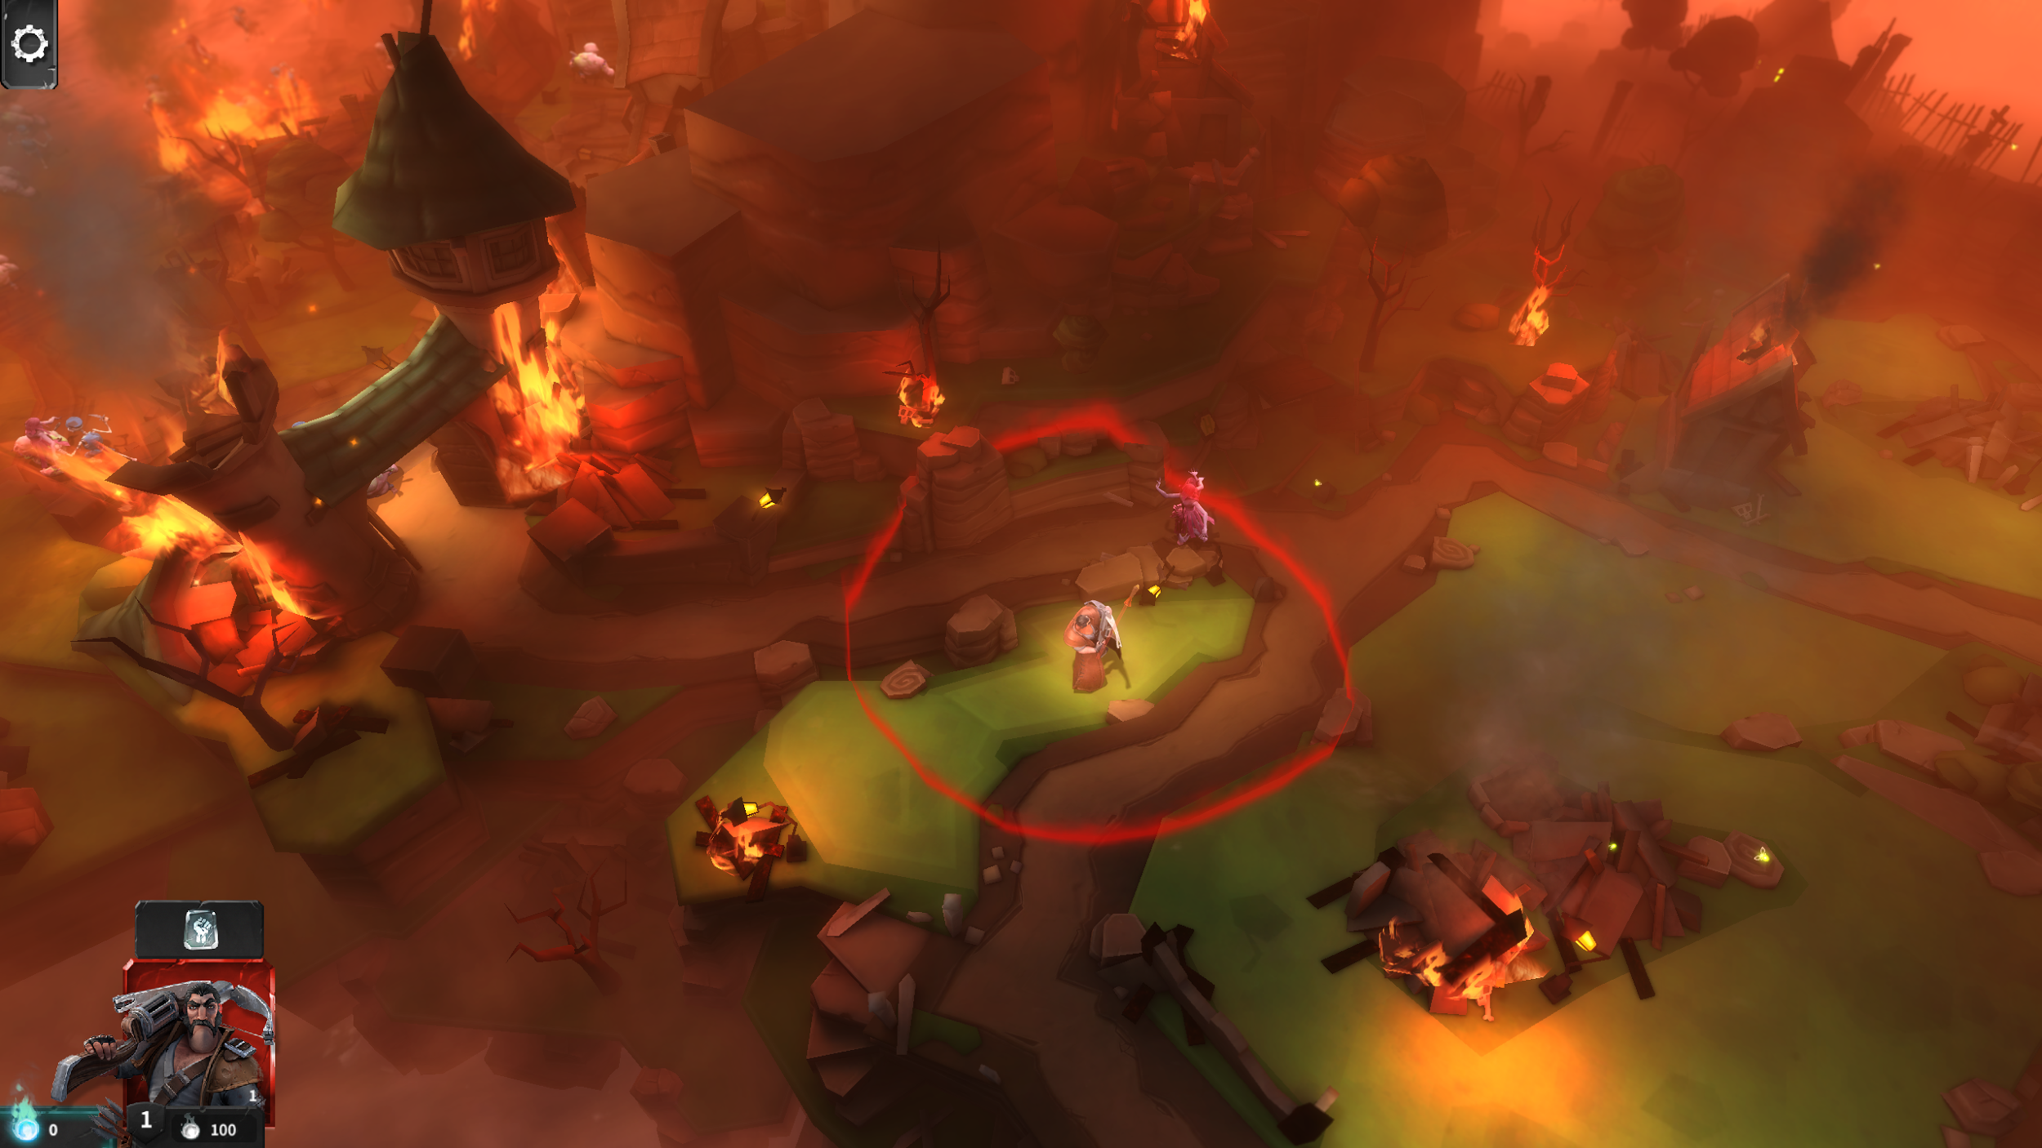
3
게임 소개
4) 게임 플레이
대상 몬스터 인식 후 자동 공격
캐릭터의 범위 내에 몬스터가 들어오면 자동으로 해당 몬스터를 대상으로 공격합니다.
범위 내에 몬스터가 여러마리 있을 때, 캐릭터에게서 가장 가까운 몬스터를 대상으로 선택합니다.
대상이 죽거나, 범위밖으로 나가거나 ,플레이어가 이동, 기술 이벤트를 입력할때까지 자동으로 공격합니다.

Slide 30
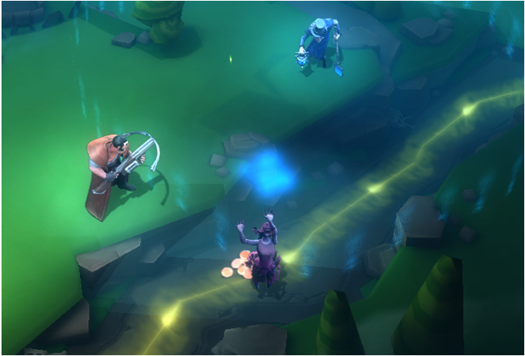
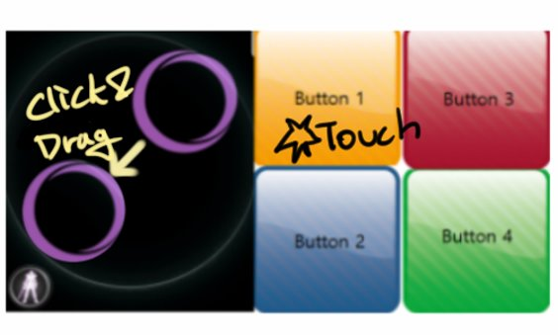
3
게임 소개
4) 게임 플레이
기술 사용
모바일 컨트롤러UI 화면에서 버튼을 클릭하면 캐릭터 특성에 따라 기술을 사용합니다.
기술의 발동 위치는 현재 캐릭터의 위치를 기준으로 발동됩니다.

Slide 31
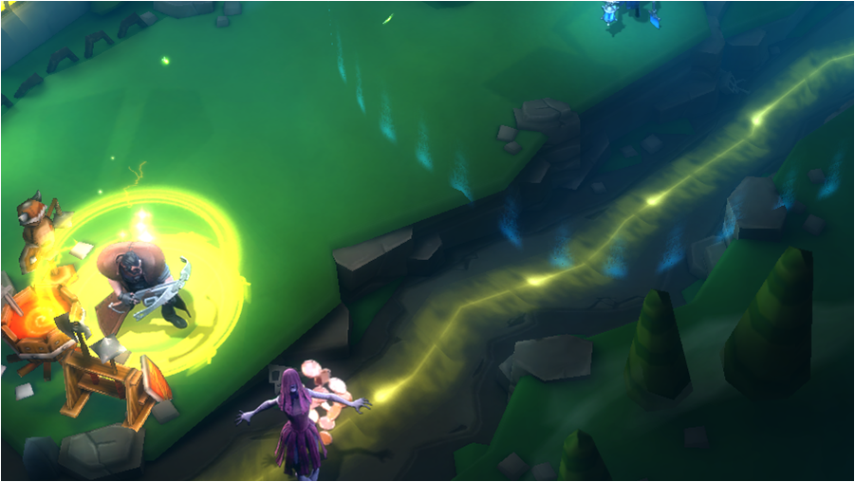
3
게임 소개
4) 게임 플레이
위치 이동
모바일 컨트롤러 UI 화면에서 가상 패드를 드래그 하면 캐릭터의 위치를 이동시킬 수 있습니다.
이동하는 동안에는 자동 공격은 하지 않으며, 기술 사용, 이동 명령을 할 수 없습니다.

Slide 32

3
게임 소개
4) 게임 플레이
몬스터 처치
+1
캐릭터의 공격을 받아 몬스터의 체력이 다 닳으면 해당 몬스터가 처치됩니다.
몬스터가 처치되면 마나를 얻을 수 있습니다.
한 라운드의 모든 몬스터가 처치되면, 라운드가 종료되고 잠깐의 대기 시간 후 다음 라운드가 시작됩니다.
처치하지 못 한 몬스터가 목적지에 도달하면, 감염도가 상승하고, 감염도가 일정량 이상 올라가면, 스테이지를 실패하게됩니다.
9

Slide 33
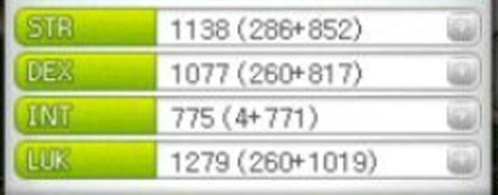
3
게임 소개
4) 게임 플레이
업그레이드
+1
플레이어가 몬스터를 처치하거나 한 라운드를 클리어하면, 마나를 얻을 수 있습니다.
마나는 모든 팀원들이 같이 공유하여 사용하는 자원입니다.
마나를 소모하여 캐릭터의 능력치를 올릴 수 있습니다.
업그레이드 된 캐릭터의 능력치는 한 스테이지 동안 유지됩니다.
9
touch
-1
8

Slide 34
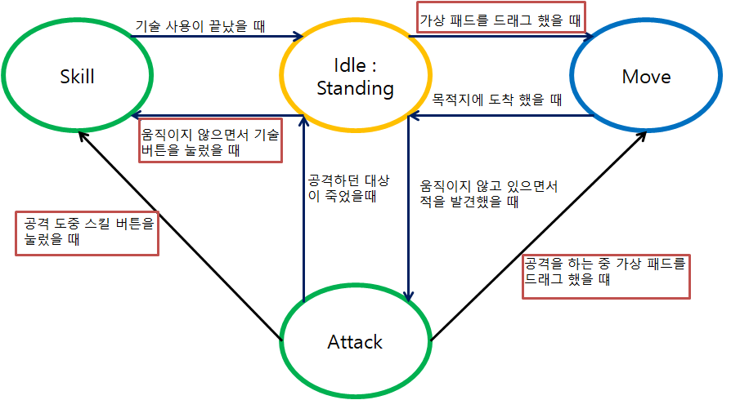
3
게임 소개
4) 게임 플레이
Character State

Slide 35
4
차후 계획
1) 고려 사항
Delay 문제 고려
1. 모바일과 PC 간 통신 Delay
움직임이 과하게 필요하지 않고 자동공격 지원으로 액션 또는 RPG 장르와 같은 반응속도를 요구하지 않는 게임
매 시간 즉각적으로 캐릭터를 움직일 수 있는 컨트롤러와 달리 행동과 다른 행동 사이에 텀이 있어 유저가 통신 Delay를 덜 느낌
딜레이를 고려하여 몬스터의 이동 속도 및 공격 범위를 조정
게임 진행 속도를 조정하여 Delay로 인한 영향 최소화
2. PC간 통신 Delay
데이터를 각 클라에서 처리해 전송량 및 딜레이 최소화
각 클라에서 처리 할 경우 생기는 문제점으로 동시에 사용하는 자원과 몬스터 HP등의 차이 (동기화)
게임 장르 특성상 상단에 작성된것처럼 빠른 반응속도를 요구하지 않음
몬스터의 체력은 남은 체력 양을 보내는 것이 아니라 변동될 체력 양을 전송함으로써 게임에 지장 없게함
공유자원은 PC간 전송시간을 고려한 딜레이를 줘 해결
캐릭터에 애니메이션이나 업그레이드 시간등을 줘 딜레이만 보이는 것을 방지함

Slide 36
4
차후 계획
2) 차후 계획
기획 및 디자인, 모델링 방향
1. 시스템 디자인
세부 시스템 디자인
전투 시스템, UI 시스템, 특성, 기술, 능력치에 대한 자세한 명시
2. 레벨 디자인
스테이지 별 레벨 디자인, 캐릭터 레벨 및 스킬 디자인
3. 모델링
디자인에 따른 3D 모델링
캐릭터, 몬스터, 배경 순

Slide 37
감사합니다

